Slide 1
九型人格培训
版本：2015AA
中层管理培训系列
人才改变世界，智慧改变生活。
人力资源部 人才开发科

Slide 2
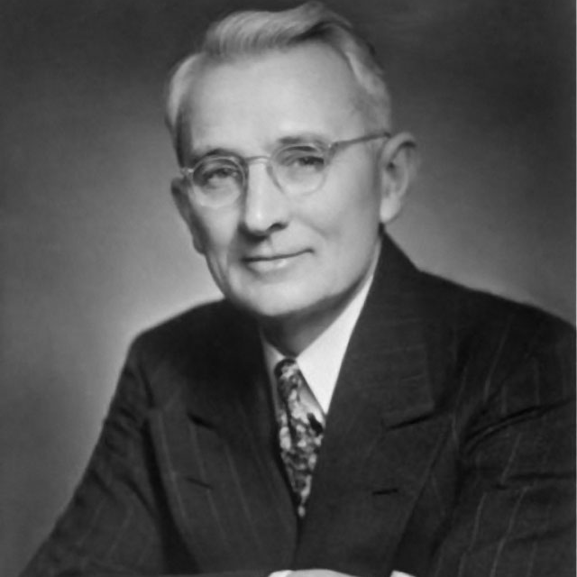
“
你想别人怎样对待你，
你也应该怎样对待别人
——戴尔·卡耐基
”

Slide 3
九型人格性格型态
“情感型”性格型态
“理性型”性格型态
“本能型”性格型态

Slide 4
九型人格性格型态

Slide 5
九型人格学
九型人格不仅是一种精妙的性格分析工具，更能为个人修养与自我提升、历练提供深入的洞察力。
不受表面的外在行为的变化所影响，让人真正知己知彼，明白自己的个性，接纳自己的短处，发扬自己的长处。
出生两到三个月的婴儿身上有九种不同的气质，分别是：活跃程度、规律性、主动性、适应性、感兴趣的范围、反应的强度、心景的素质、分心程度、专注力范围/持久性。
让人明白其他不同人的个性类型，懂得与不同的人交往沟通及融洽相处，与别人建立更真挚、和谐的合作关系。

Slide 6
九型人格学
九型人格学（Enneagram）是一个有2000多年历史的古老学问，它按照人们习惯性的思维模式、情绪反应和行为习惯等性格特质，将人的性格分为九种。
gram
Ennea
九
型态

Slide 7
九型人格学特征
【基本人格型态】不会改变
同类型人之间有很多共同点，但各自拥有一些属于自己的特质
没有性别属性
每一型各有优缺点，没有好坏之分
性格的分类不能成为你的【借口】

Slide 8
九型人格学
第九型：和平型
第八型：领袖型
第一型：完美型
本能主导
第七型：活泼型
第二型：助人型
思考主导
情感主导
第六型：忠诚型
第三型：成就型
M
第四型：浪漫型
第五型：思想型

Slide 9
九型人格自我意识
我是好脾气的
我是老大
我是讲原则的
本能主导
我是快乐的
我是充满爱心的
思考主导
情感主导
我是真诚可信的
我是最棒的
M
我是独特的
我是有深度的

Slide 10
九型人格行为目标
让大家和谐
控制整体局面
做正确的事
本能主导
做快乐的事情
做别人需要的
思考主导
情感主导
做别人喜欢的
做成为第一的
M
专注内外的美好
深度分析和研究

Slide 11
九型人格根本需求（力量来源）
社会人际和谐
获得掌控和征服
获得自我的肯定
本能主导
获得自在快乐
被别人需要的爱
思考主导
情感主导
被别人保护和关怀
获得绝对的肯定
M
深度体验美好感受
思想上掌握和满足

Slide 12
九型人格根本恐惧（抗拒来源）
矛盾冲突
失去控制
事情做错
本能主导
被约束
被冷落
思考主导
情感主导
被欺骗
事情失败
M
有缺陷
无知

Slide 13
学习九型人格的禁忌
别在未能全面掌握时，瞎贴标签，随便 判断别人属于哪一个类型，因为这样做很容易触犯别人性格里的禁忌。
别把别人看作是类型的代表，因为他们是他们自己，而不是一种类型。
别把这套学问的「教条」套在别人身上。
别利用你的类型当作行为的借口。
别把「九型人格」当作茶余饭后的游戏。

Slide 14
“情感型”性格特征

Slide 15
助人型－性格特征
感性、天生的同理心，乐于助人、主动、取悦人，时常感觉自己付出的不够，强调别人需求，忽略自己的需求，甘于牺牲、有[感情帐簿] 对爱的极度需求；戏剧化（吸引注意），拒绝别人帮助，语气柔和，喜欢与人身体接触。
「用有限的生命，投入到无限的为人民服务中去。」
— 雷锋

Slide 16
助人型－性格变化
处于压力和自我防卫时
走向第八型，横行无理，自大，任性，将自己的主意强加于他人身上。
第八型：领袖型
本能主导
第二型：助人型
思考主导
情感主导
处于安定和人格提升时
走向第四型，为自己的心愿坚持到底。
M
第四型：感觉型

Slide 17
成就型－性格特征
重视名利，是个现实主义者，在意自己在别人面前的表现，让人看到最好的一面，喜欢成为众人的焦点，做事愿意走捷径，有极强的行动力，为达成目标会想尽任何的可能性（做事一定要赢），喜爱支配，竞争心强，形象是最重要的。
「我并没有说要成为世界第一， 我只是想超越在我前面的盖茨而已。」
— 拉里．埃里森

Slide 18
成就型－性格变化
第九型：和平型
处于压力和自我防卫时
走向第九型，会兵败如山倒，一厥不振，心神恍惚，无主见，自我放弃，懒惰，没有神采，暴饮暴食，不顾身份，意念多而不专注，一事无成，充满无用感。
本能主导
思考主导
情感主导
处于安定和人格提升时
第六型：忠诚型
第三型：成就型
走向第六型，会是成功的团体领袖，有实力，会适当地运用策略，不会操之过急，是位不可多得的管理专才和团体领导者。
M

Slide 19
浪漫型－性格特征
浪漫，有幻想，有深度，有品位。喜欢通过有美感的事物去表达个人感情，内向，抽离，忧郁，情绪化，追求独特的感觉。寻求拯救者，一个了解他们，并且支持他们梦想的人；恐惧平淡，被遗弃，对人若即若离，我行我素却又依赖支持者。活在自我的感觉空间里。
「忧郁的男人是最富有才气的。」
— 亚里士多德

Slide 20
浪漫型－性格变化
处于压力和自我防卫时
走向第二型，会在感情道路上一意孤行，痴缠，任性，占有欲强，有时会感到失落，抑郁和行为反复无常。
第一型：完美型
本能主导
第二型：助人型
思考主导
情感主导
处于安定和人格提升时
走向第一型，会变得冷静而较为理性，做事有原则，而不会感情用事。
M
第四型：浪漫型

Slide 21
“理性型”性格特征

Slide 22
思想型－性格特征
热衷于追求知识，博学多闻，喜欢分析事物及探讨抽象的观念，从而建立理论架构，百分百用脑做人，刻意表现深度。与现实脱节，抽离，不喜欢群体运作，重观察及思考胜于参与，抗拒感情牵绑，延迟采取行动，认知导向；独处，基本生活技能较弱；思维能力极高。保护隐私。不重外表但注重内涵。
「知识就是力量。」
— 培根

Slide 23
思想型－性格变化
处于压力和自我防卫时
走向第七型，会变得不切实际，孤芳自赏，常发白日梦而且有点神经质，经常理论多于一切，举棋不定，不肯作出承诺，口若悬河地扮专家。
第八型：领袖型
本能主导
第七型：活泼型
思考主导
情感主导
处于安定和人格提升时
走向第八型，有大将之风，勇于冒险，能将构思付诸实践，勇谋兼备，会接受和关心别人，是一位不可多得的将相之材。
M
第五型：思想型

Slide 24
忠诚型－性格特征
有责任感，重承诺，做事总是许多担心，过分谨慎，恐惧犯错，设想最坏结果。不喜欢受人注目，老二心态。防卫性强，缺乏安全感，怀疑而非明显的恐惧。
「最佳的防守，就是进攻。」
— 比利（前世界球王）

Slide 25
忠诚型－性格变化
第九型：和平型
处于压力和自我防卫时
走向第三型，变成工作狂，反应过敏，会轻率卤莽地做事，为求达到目的，会不顾一切，缺乏人性。
本能主导
思考主导
情感主导
处于安定和人格提升时
第六型：忠诚型
第三型：成就型
走向第九 型，能顺其自然，信任身边的人，乐意效忠所属的群体，并愿意放下自己拘紧的态度和防卫机制。
M

Slide 26
活泼型－性格特征
乐观，精力充沛，见闻广博，兴趣广泛，理想主义者，喜欢探索新鲜事物，深知自我娱乐之道。贪食、惰性、不知足，及时行乐、自我为中心，很少顾及他人感受，反叛；讨厌规则 ，等级观念淡薄，目标不清晰，无承诺感，大话西游；
「这个世界之所以美好，是我们可以选择快乐。」
—沃尔特·迪斯尼 （美国迪士尼乐园创办人）

Slide 27
活泼型－性格变化
处于压力和自我防卫时
走向第一型，变得专制、容易发怒、固执和对人有所要求。
第一型：完美型
本能主导
第七型：活泼型
思考主导
情感主导
处于安定和人格提升时
走向第五型，懂得自我克制，心思慎密，会经过观察和周详的考虑才去作决定。
M
第五型：思想型

Slide 28
“本能型”性格特征

Slide 29
领袖型－性格特征
彻底的自由主义者，敢冒险，是掌舵人、创业者、固执、支配性，给人有霸气的感觉。抗拒牵绑，感觉迟钝，对人防卫性强，不让人接近，强化外壳，防止受伤。
「中国人，不是东亚病夫！」
— 李小龙

Slide 30
领袖型－性格变化
处于压力和自我防卫时
走向第五型，固执倔强，远离人群，会对人盘算，以自己的论据去迫人就范，有时扮专家。
第八型：领袖型
本能主导
第二型：助人型
思考主导
情感主导
处于安定和人格提升时
走向第二型，侠骨柔肠，慷慨而乐于助人，有理想抱负，能济世为怀，肯真诚和体贴地去关心别人，以笑容和爱心去缓和暴噪和冲动的心态。
M
第五型：思想型

Slide 31
和平型－性格特征
甘于现实，不求调整，为人被动；对生命表现得不甚热衷，自我意识弱，常将专注力放在别人身上。有颇强烈的宿命论，因此一切听天由命；强调别人处境的优势，逃避面对问题以及面对自己，过度适应；依附自动化习惯；容易分散注意力。
「无为而治。」
— 老子

Slide 32
和平型－性格变化
第九型：和平型
处于压力和自我防卫时
走向第六型，行为变得偏激，多疑过虑，怕大祸临头，怕被人陷害和欺骗，变得更加防守和被动。
本能主导
思考主导
情感主导
处于安定和人格提升时
第六型：忠诚型
第三型：成就型
走向第三型，有清晰而明确之目标，肯奋发图强，用积极的态度去做事，以换取日后更多安逸和闲适的空间。
M

Slide 33
完美型－性格特征
世界是黑白分明的，没有灰色地带，对是对，错是错，做人一定要公正，有节制，做事一定要有效率。压抑愤怒、挑剔、严肃、严谨、爱批评、要求过高、负责任、有道德优越感、正直、正确、完美主义、自我批判、追求高度自律他律。
「不管前面是地雷阵还是万丈深渊，我都将勇往直前，义无反顾，鞠躬尽瘁，死而后已。」
—朱鎔基

Slide 34
完美型－性格变化
处于压力和自我防卫时
走向第四型，情绪化，反复无常，忧郁，自我批判，有时会自恋自怜，自暴自弃，沮丧和充满无用感，但却会执 着和坚持到底。
第一型：完美型
本能主导
第七型：活泼型
思考主导
情感主导
处于安定和人格提升时
走向第七型，会放下拘谨的形象，能够自嘲，有创意，肯作新尝试，会接纳他人的意见。
M
第四型：感觉型

Slide 35
九型人格的比喻
号码 | 人格名称 | 代表动物及特征 |  | 生命中最大的挑战
 |  | 成熟/顺境 | 未成熟/逆境
1 | 完美型 | 蚂蚁：做足一百分 | 猎犬：挑剔，愤世嫉俗 | 总是执着于对与错
2 | 助人型 | 小狗： 慷慨，为他人着想 | 波斯猫： 以为自己不能取代 | 用自己的爱去换取别人的接受
3 | 成就型 | 秃鹰：有干劲 | 孔雀：炫耀自己 | 拼命找成就感，在物质世界迷失自己
4 | 感觉型 | 黑马：热情洋溢 | 卷毛狗：摇尾乞怜 | 特立独行，过分情绪化
5 | 思想型 | 猫头鹰：智慧而锐利，行动敏捷 | 狐狸：狐疑不前，喜欢独处 | 空想，不付诸行动
6 | 忠诚型 | 羚羊：发挥团队力量 | 白兔：焦虑，惊惧 | 猜疑，畏首畏尾
7 | 活泼型 | 蝴蝶：热爱生命 | 猴子：不能脚踏实地 | 太过于自我，没有深度
8 | 领袖型 | 老虎：天生领袖 | 犀牛：霸道，控制欲强 | 挑战欲、控制欲过强
9 | 和平型 | 海豚：爱好和平 | 大象：得过且过 | 随波逐流

Slide 36
主题设置
字体
英文标题：Arial Black
英文正文：Arial
中文标题：微软雅黑
中文正文：微软雅黑
颜色 RGB
62-172-167
24-41-48
241-146-68
40-110-114
33-57-59
223-113-23

Slide 37
使用帮助
压缩包内涵.poxt模版文件，制作ppt时可直接作为母版（设计－浏览主题）；
压缩包内涵.thmx文件，制作ppt可作为基础配色（设计－浏览主题）；
压缩包含“九型人格测试excel表格”，仅供参考；
使用中有任何问题，欢迎随时联系我，联系方式在尾页。

Slide 38
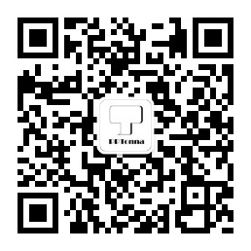
Contact me!
微博：@PPTonna
微信：tonnatang
公众号：PPTonna
演界网： http://pptonna.yanj.cn
邮箱：tonnatang@live.com
QQ ：2381313788

